Slide 1
Chủ đề 1: NGUYÊN TỬ. NGUYÊN TỐ HÓA HỌC
BÀI 1: NGUYÊN TỬ
CẤU TRÚC BÀI HỌC
I. NGUYÊN TỬ LÀ GÌ?
II. CẤU TẠO NGUYÊN TỬ
1. Vỏ nguyên tử.
2. Hạt nhân nguyên tử
III. SỰ CHUYỂN ĐỘNG CỦA ELECTRON TRONG NGUYÊN TỬ
IV. KHỐI LƯỢNG NGUYÊN TỬ

Slide 2
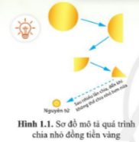
BÀI 1: NGUYÊN TỬ
Câu hỏi khởi động ( Hoạt động cá nhân)
PHIẾU HỌC TÂP 1
Câu 1: Khoảng năm 440 trước Công Nguyên, nhà triết học Hy Lạp, Đê-mô-crit (Democritus) cho rằng: nếu chia nhỏ nhiều lần một đồng tiền vàng cho đến khi “không thể phân chia được nữa”, thì sẽ được một loại hạt gọi là nguyên tử. (“Nguyên tử” trong tiếng Hy Lạp là atomos, nghĩa là “không chia nhỏ hơn được nữa”). Vậy nguyên tử có phải là hạt nhỏ nhất không?
Nguyên tử là hạt nhỏ nhất vì nó không chia nhỏ hơn được nữa.

Slide 3
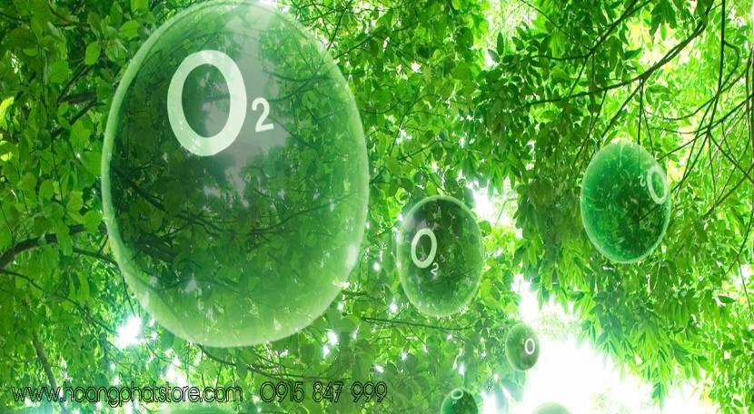


BÀI 1: NGUYÊN TỬ
I. NGUYÊN TỬ LÀ GÌ?
PHIẾU HỌC TẬP 2 ( Hoạt động cặp đôi)
Câu 2: Hãy cho biết nguyên tử là gì?
Nguyên tử là những hạt cực kì nhỏ bé, không mang điện, cấu tạo nên chất.
Câu 3: Kể tên hai chất có chứa nguyên tử oxygen mà em biết.
Hai chất có chứa nguyên tử oxygen là khí oxygen, nước..

Slide 4
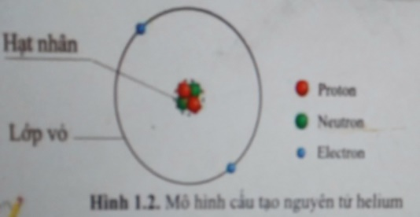
BÀI 1: NGUYÊN TỬ
II. CẤU TẠO NGUYÊN TỬ
1. Vỏ nguyên tử.
PHIẾU HỌC TẬP 3 ( Hoạt động cặp đôi)
Câu 4: Quan sát hình 1.2 Hãy cho biết vỏ nguyên tử cấu tạo từ những hạt gì?
Vỏ nguyên tử cấu tạo bởi các hạt electron
Vỏ nguyên tử được cấu tạo từ các electron chuyển động xung quanh hạt nhân.
 Electron kí hiệu là e và có điện tích qui ước -1.

Slide 5
BÀI 1: NGUYÊN TỬ
II. CẤU TẠO NGUYÊN TỬ
2. Hạt nhân nguyên tử.
PHIẾU HỌC TẬP 4 ( Hoạt động cặp đôi)
Câu 5: Quan sát hình 1.2 Hãy cho biết hạt nhân nằm ở đâu trong nguyên tử, hạt nhân được cấu tạo bởi những hạt nào? So sánh kích thước của hạt nhân so với kích thước của nguyên tử?
Hạt nhân nằm ở tâm của nguyên tử. Hạt nhân được cấu tạo bởi proton (p) và neutron (n). Hạt nhân có kích thước rất nhỏ so với kích thước của nguyên tử

Slide 6
BÀI 1: NGUYÊN TỬ
II. CẤU TẠO NGUYÊN TỬ
2. Hạt nhân nguyên tử.
PHIẾU HỌC TẬP 4 ( Hoạt động cặp đôi)
Câu 6: Trong các hạt cấu tạo nên nguyên tử:
a) Hạt nào mang điện tích âm?
b) Hạt nào mang điện tích dương?
c) Hạt nào không mang điện?
a) Hạt electron, kí hiệu là e, mang điện tích âm.
b) Hạt proton, kí hiệu là p, mang điện tích dương.
c) Hạt neutron, kí hiệu là n, không mang điện.

Slide 7
BÀI 1: NGUYÊN TỬ
II. CẤU TẠO NGUYÊN TỬ
2. Hạt nhân nguyên tử.
 Hạt nhân được cấu tạo bởi proton (p) và neutron (n).
 Proton kí hiệu là p và có điện tích qui ước +1.
 Neutron kí hiệu là n và không mang điện.
 Lưu ý:
 Điện tích hạt nhân nguyên tử = tổng điện tích của các proton
 Số đơn vị điện tích hạt nhân = số proton
 Số proton = số electron

Slide 8
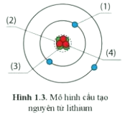
BÀI 1: NGUYÊN TỬ
II. CẤU TẠO NGUYÊN TỬ
2. Hạt nhân nguyên tử.
PHIẾU HỌC TẬP 4 ( Hoạt động cặp đôi)
Luyện tập 1: Quan sát hình 1.3 và hoàn thành thông tin chú thích các thành phần trong cấu tạo nguyên tử lithium.
(1) Electron (2) Hạt nhân
(3) Neutron (4) Proton

Slide 9
BÀI 1: NGUYÊN TỬ
II. CẤU TẠO NGUYÊN TỬ
2. Hạt nhân nguyên tử.
Câu hỏi thảo luận ( Hoạt động cặp đôi)
Luyện tập 2: Hoàn thành thông tin trong bảng sau
Nguyên tử | proton | Số neutron | Số electron | Điện tích hạt nhân
Hydrogen | 1 | 0
Carbon |  | 6 | 6
Phosphorus | 15 | 16
Nguyên tử | Số proton | Số neutron | Số electron | Điện tích hạt nhân
Hydrogen | 1 | 0 | 1 | +1
Carbon | 6 | 6 | 6 | +6
Phosphorus | 15 | 16 | 15 | +15

Slide 10
Ví dụ: Xác đinh số proton, số neutron, số electron, điện tích hạt nhân và số điện tích hạt nhân trong nguyên tử Lithium
Giải:
Số p = 3
Số e = 3
Số n = 4
Điện tích hạt nhân = 3.(+1) = +3
Số đơn vị điện tích hạt nhân nguyên tử là 3

Slide 11
BÀI 1: NGUYÊN TỬ
II. CẤU TẠO NGUYÊN TỬ
2. Hạt nhân nguyên tử.
Câu hỏi thảo luận ( Hoạt động cặp đôi)
Luyện tập 3: Aluminium là kim loại có nhiều ứng dụng trong thực tiễn, được dùng làm dây dẫn điện, chế tạo các thiết bị, máy móc trong công nghiệp và nhiều đồ dùng sinh hoạt. Cho biết tổng số hạt trong hạt nhân nguyên tử aluminium là 27, số đơn vị điện tích hạt nhân là 13. Nêu cách tính số hạt mỗi loại trong nguyên tử aluminium và cho biết điện tích hạt nhân của aluminium.
Giải:
Tổng số hạt trong hạt nhân nguyên tử = số p + số n = 27
Mà số đơn vị điện tích hạt nhân = số proton = 13
nên số p = 13, số e = 13
Số neutron (n) = 27 – 13 (số p) = 14
Aluminium có 13 proton ⇒ Điện tích hạt nhân của aluminium: 13. (+1) = +13

Slide 12
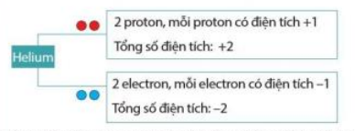
BÀI 1: NGUYÊN TỬ
II. CẤU TẠO NGUYÊN TỬ
2. Hạt nhân nguyên tử.
Câu hỏi thảo luận ( Hoạt động cặp đôi)
Câu 7: Điện tích của nguyên tử helium bằng bao nhiêu?( biết helium có 2 proton)
Điện tích của nguyên tử helium bằng 0.
2. (+1) = +2
2. (-1) = - 2

Slide 13
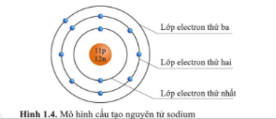
BÀI 1: NGUYÊN TỬ
III. SỰ CHUYỂN ĐỘNG CỦA ELECTRON TRONG NGUYÊN TỬ.
PHIẾU HỌC TẬP 5 ( Hoạt động cặp đôi)
Câu 9: Quan sát hình 1.4, hãy cho biết nguyên tử sodium có bao nhiêu lớp electron. Mỗi lớp có bao nhiêu electron? Từ đo rút ra kết luận về cấu tạo vỏ nguyên tử
Nguyên tử sodium có 3 lớp electron.
- Lớp thứ nhất (lớp trong cùng) có 2 electron.
- Lớp thứ hai có 8 electron.
- Lớp thứ ba có 1 electron.
-Trong nguyên tử, các electron được xếp thành
từng lớp
- Mỗi lớp có số electron tối đa xác định, như lớp thứ nhất có tối đa 2 electron, lớp thứ hai có tối đa 8 electron…

Slide 14
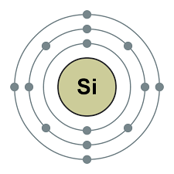
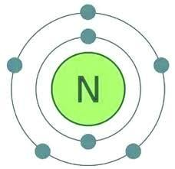
LUYỆN TẬP 4 ( Hoạt động cặp đôi)
Nguyên tử nitrogen và silicon có số electron lần lượt là 7 và 14. Hãy cho biết nguyên tử nitrogen và silicon có bao nhiêu lớp electron và có bao nhiêu electron ở lớp ngoài cùng.
*Đối với nguyên tử nitrogen có 7 e được sắp xếp vào 2 lớp.
+ Lớp thứ nhất có 2 electron.
+ Lớp thứ 2 có 5 electron.
⇒ Nguyên tử nitrogen có 5 electron ở lớp ngoài cùng.
*Đối với nguyên tử silicon có 14 e được sắp xếp vào 3 lớp.
+ Lớp thứ nhất có 2 electron.
+ Lớp thứ hai có 8 electron.
+ Lớp thứ ba có 4 electron.
⇒ Nguyên tử silicon có 4 electron lớp ngoài cùng.

Slide 15
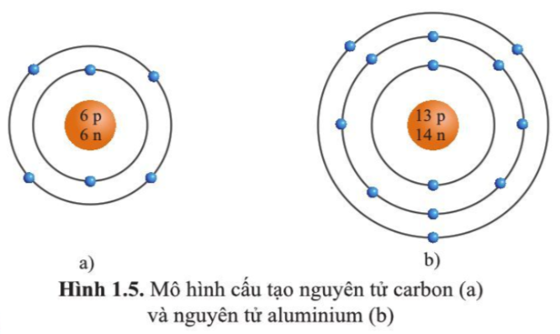
LUYỆN TẬP 5 ( Hoạt động cặp đôi)
Quan sát hình vẽ mô tả cấu tạo nguyên tử carbon và aluminium (hình 1.5), hãy cho biết mỗi nguyên tử đó có bao nhiêu lớp electron và số electron trên mỗi lớp electron đó.
Hình 1.5 a)
Trong nguyên tử carbon có 2 lớp electron.
- Lớp thứ nhất (lớp trong cùng) có 2 electron.
- Lớp thứ hai có 4 electron.
Hình 1.5 b)
Trong nguyên tử aluminium có 3 lớp electron.
- Lớp thứ nhất (lớp trong cùng) có 2 electron.
- Lớp thứ hai có 8 electron.
- Lớp thứ ba có 3 electron.

Slide 16
BÀI 1: NGUYÊN TỬ
III. SỰ CHUYỂN ĐỘNG CỦA ELECTRON TRONG NGUYÊN TỬ

- Electron được phân bố trên các lớp electron và chuyển động quanh hạt nhân nguyên tử trên những quỹ đạo xác định
Mỗi lớp có số electron tối đa xác định:
+ Lớp thứ nhất tối đa 2 electron
+ Lớp thứ hai tối đa 8 electron

Slide 17
BÀI 1: NGUYÊN TỬ
IV. KHỐI LƯỢNG CỦA NGUYÊN TỬ
PHIẾU HỌC TẬP 6: ( Hoạt động cặp đôi)
Câu 10: Khối lượng của nguyên tử được tính bằng đơn vị nào?
Khối lượng của nguyên tử được tính bằng đơn vị khối lượng nguyên tử, kí hiệu là amu. 1 amu = 1,6605.10⁻²⁴ g.
Câu 11: Trong ba loại hạt tạo nên nguyên tử, hạt nào có khối lượng nhỏ nhất? Vì sao?
Proton và neutron đều có khối lượng xấp xỉ bằng 1 amu.
Khối lượng của electron là 0,00055 amu.
⇒ Hạt electron có khối lượng nhỏ nhất.
Câu 12: Tính khối lượng guyên tử của nguyên tố oxygen (Biết nguyên tử oxygen có 8 proton và 8 neutron)
Khối lượng của một nguyên tử oxygen là: 8.1 + 8.1 = 16 (amu)

Slide 18
LUYỆN TẬP 6 ( Hoạt động cặp đôi)
Quan sát hình 1.5 hãy cho biết:
a) Số proton, neutron, electron trong mỗi nguyên tử carbon và aluminium.
b) Khối lượng nguyên tử của carbon và aluminium.
a)
- Trong nguyên tử carbon có 6 proton; 6 neutron; 6 electron.
- Trong nguyên tử aluminium có 13 proton; 14 neutron; 13 electron.
b)
- Trong nguyên tử carbon có 6 proton; 6 neutron nên khối lượng của một nguyên tử carbon là: 6.1 + 6.1 = 12 (amu)
- Trong nguyên tử aluminium có 13 proton; 14 neutron nên khối lượng của một nguyên tử aluminium là: 13.1 + 14.1 = 27 (amu)

Slide 19
BÀI 1: NGUYÊN TỬ
IV. KHỐI LƯỢNG CỦA NGUYÊN TỬ
 Khối lượng của nguyên tử được tính bằng đơn vị khối lượng nguyên tử, kí hiệu là amu. 1 amu = 1,6605.10⁻²⁴ g.
 Khối lượng của nguyên tử bằng tổng khối lượng của proton, neutron và electron.
proton và neutron đều có khối lượng xấp xỉ 1 amu. Khối lượng electron 0,00055 amu
nên khối lượng hạt nhân được coi là khối lượng nguyên tử.

Slide 20
LUYỆN TẬP 7: Hoàn thành thông tin trong bảng sau
Hạt trong nguyên tử | Khối lượng amu | Điện tích | Vị trí trong nguyên tử
Proton | ? | +1 | ?
Neutron | ? | ? | Hạt nhân
Electron | 0,00055 | ? | ?
Hạt trong nguyên tử | Khối lượng amu | Điện tích | Vị trí trong nguyên tử
Proton | 1 | +1 | Hạt nhân
Neutron | 1 | 0 | Hạt nhân
Electron | 0,00055 | -1 | Vỏ nguyên tử

Slide 21
LUYỆN TẬP
1/ Hoàn thành thông tin trong bảng sau
Nguyên tử | proton | Số neutron | Số electron | Điện tích hạt nhân
Hydrogen | 1 | 0
Phosphorus |  | 16 |  | +15
Iron |  | 30 |  | +26
Potasium | 19 | 20
Nguyên tử | proton | Số neutron | Số electron | Điện tích hạt nhân
Hydrogen | 1 | 0 | 1 | +1
Phosphorus | 15 | 16 | 15 | +15
Iron | 26 | 30 | 26 | +26
Potasium | 19 | 20 | 19 | +19

Slide 22
LUYỆN TẬP
2/ Cho biết nguyên tử sulfur có 16 electron. Hỏi nguyên tử sulfur có bao nhiêu proton? Hãy chứng minh nguyên tử sulfur trung hòa về điện.
Nguyên tử sulfur (lưu huỳnh) có: Số electron = số proton = 16
+ 16 electron, mỗi electron có điện tích -1 ⇒ Tổng số điện tích: -16
+ 16 proton, mỗi proton có điện tích +1 ⇒ Tổng số điện tích: +16
Tổng điện tích trong nguyên tử sulfur (lưu huỳnh) bằng 0. Nên nguyên tử sulfur (lưu huỳnh) trung hòa về điện.

Slide 23
LUYỆN TẬP
3/ Iron có tổng số hạt là 82, điện tích hạt nhân là +26
Tính số hạt p, n, e
Tính số hạt mang điện
Giải:
- Số p+n+e = 82
Vì điện tích hạt nhân +26 nên p=26 (vì mỗi hạt p=+1)
p= e nên e=26
Số n= 82-số p-số e= 82-26-26 = 30
- Số hạt mang điện = số p+số e = 26+26 =52

Slide 24
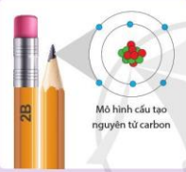
VẬN DỤNG
4/ Ruột bút chì thường được làm từ than chì và đất sét. Than chì được cấu tạo từ các nguyên tử carbon.
a) Hãy tên và số lượng các hạt tương ứng trong hình vẽ mô tả cấu tạo nguyên tử carbon.
b) Em hãy tìm hiểu ý nghĩa của các kí hiệu HB, 2B và 6B được ghi trên một số loại bút chì.

Slide 25
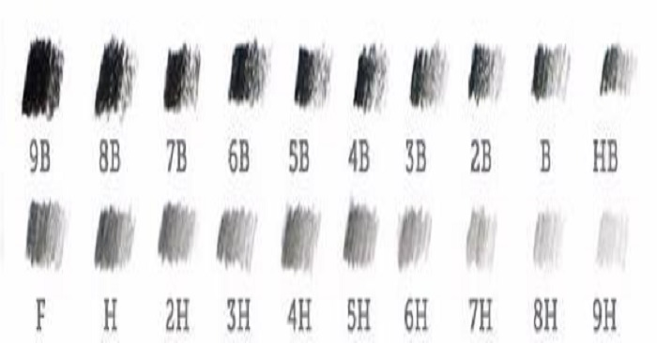
a) Trong nguyên tử carbon có: 6 electron (màu xanh nước biển), 6 proton (màu đỏ), 6 neutron (màu xanh lá cây).
Một thang phân loại có ghi trên thân bút chì bao gồm từ: 9B, 8B, 7B, 6B, 5B, 4B, 3B, 2B, B, HB, F, H, 2H, 3H, H, 5H, 6H, 8H, 9H.

Slide 26
Trong đó:
H là viết tắt của Hard (cứng)
B viết tắt cho từ Black
F là Fine có thể gọt rất nhọn mà không làm gãy đầu chì (loại bút này rất hiếm gặp).
Trong dãy trên, đi từ trái qua phải độ cứng tăng dần đồng thời độ đen càng ít đi (nhạt dần). Các bút chì black (B) là màu đen đậm nhất tỉ lệ nghịch với độ cứng, độ cứng càng nhiều thì độ đen càng ít đi.
Vậy bút chì 9B là đậm nhất thuần màu đen và mềm nhất, 7B thì nhạt hơn, 5B thì nhạt hơn nữa, còn 9H thì cứng nhất bởi vậy nên nét bút cũng nhạt nhất trong thang phân loại.
Phần lớn những cây bút chì thông dụng thường ở mức HB (hard = black) nghĩa là trung bình về độ cứng và màu đen, không quá cứng và cũng không quá đậm.
2B: độ cứng nhiều, m

Slide 27
HƯỚNG DẪN HỌC Ở NHÀ VÀ CHUẨN BỊ BÀI SAU
* Đối với tiết học này:
Học bài
Hoàn thành các bài tập trong sách bài tập.
* Đối với tiết học sau:
Nghiên cứu trước bài 2: NGUYÊN TỐ HÓA HỌC
Xem kĩ nội dung: Nguyên tố hóa học là gì?
Trả lời câu hỏi 1 trang 15
Xem trước cách làm luyện tập 1 trang 16

